Slide 1
Les enfants juifs de Valenciennes dans la Shoah.
Lycée de l’Escaut-Valenciennes
Hélène LAMACZ
2024-2025

Slide 2
Le projet
Nous avons choisi de travailler sur les enfants juifs de Valenciennes dans la Shoah. Nous avons voulu retracer leurs parcours, montrer comment ils ont vécu, comment ils ont été arrêtés, déportés et assassinés uniquement pour ce qu'ils étaient, c'est-à-dire des Juifs pour le régime nazi.
Nos recherches se concrétisent dans une grande exposition en deux parties : la première retrace le parcours des enfants raflés en 1942 à Valenciennes et la seconde ceux des enfants qui avaient quitté la ville mais ont été raflés ailleurs en France et assassinés eux aussi.
Notre objectif est de permettre de comprendre la réalité du processus d'extermination des juifs à travers les itinéraires personnels de ces enfants, à la fois dans le Nord mais aussi partout en France.
Cette exposition centrée sur les enfants circulera dans les collèges et lycées du Valenciennois afin de sensibiliser le plus grand nombre de jeunes à l’histoire de la Shoah.

Slide 3
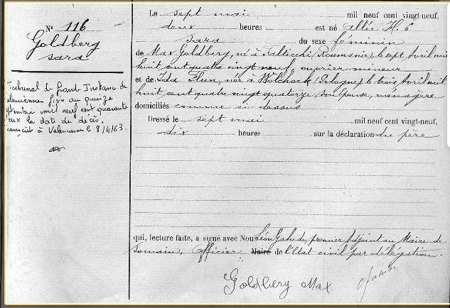
1) La préparation du déplacement
Travail sur les archives pour identifier qui sont les enfants juifs nés à Valenciennes, où ils ont été arrêtés, comment ils ont été déportés.
Que chercher à Auschwitz en lien avec ces enfants?

Slide 4


Lectures de témoignages et travaux d’historiens
Mise à jour des connaissances sur la situation des Juifs dans le Nord et sur la Shoah

Slide 5
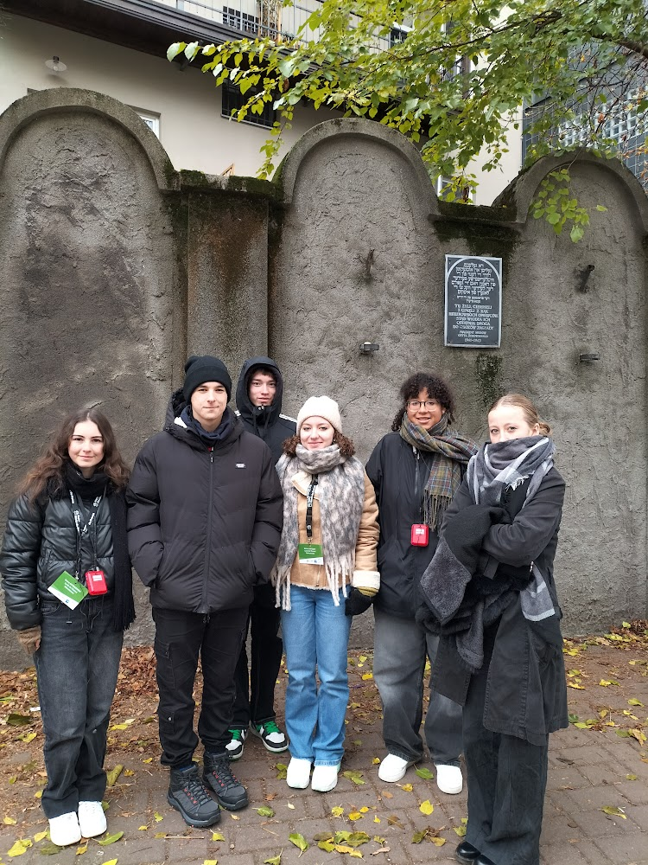
2) Le déplacement
Sur les traces de la vie juive à Cracovie

Slide 6
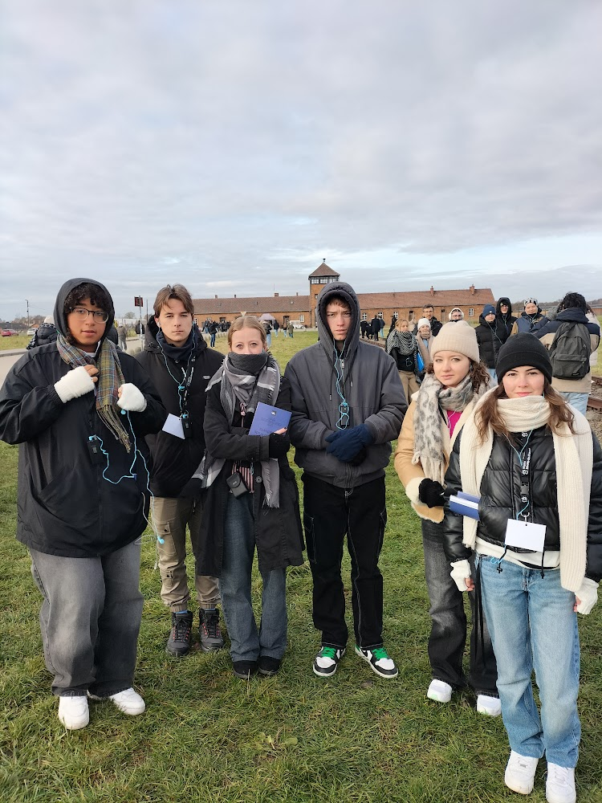
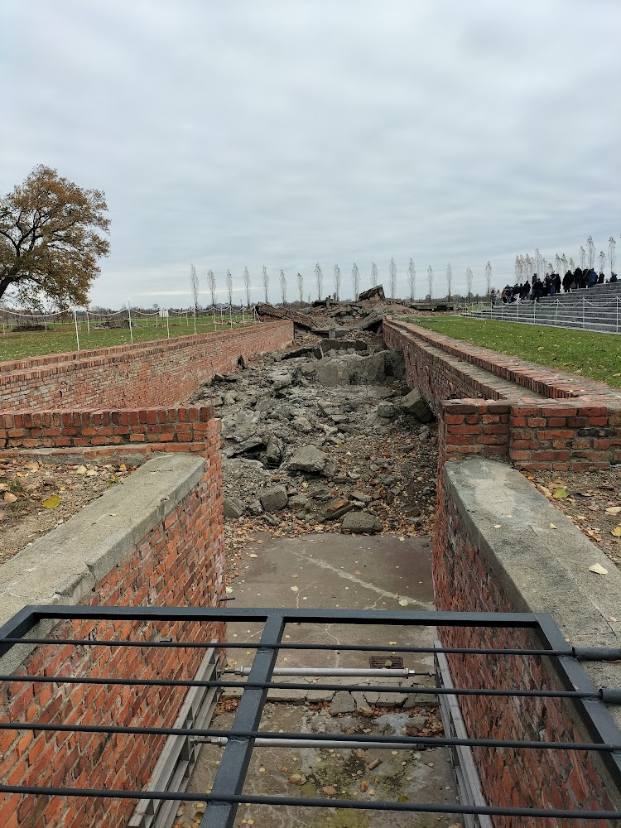
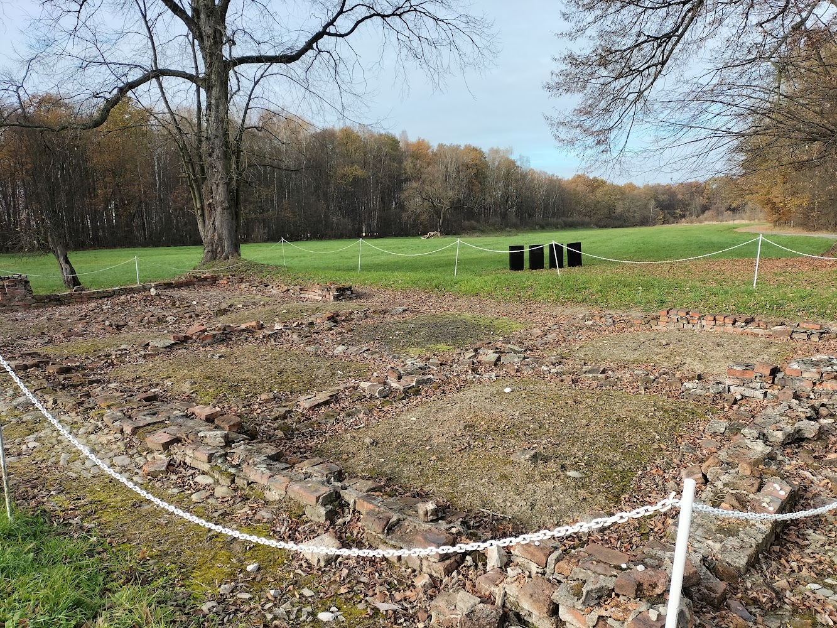
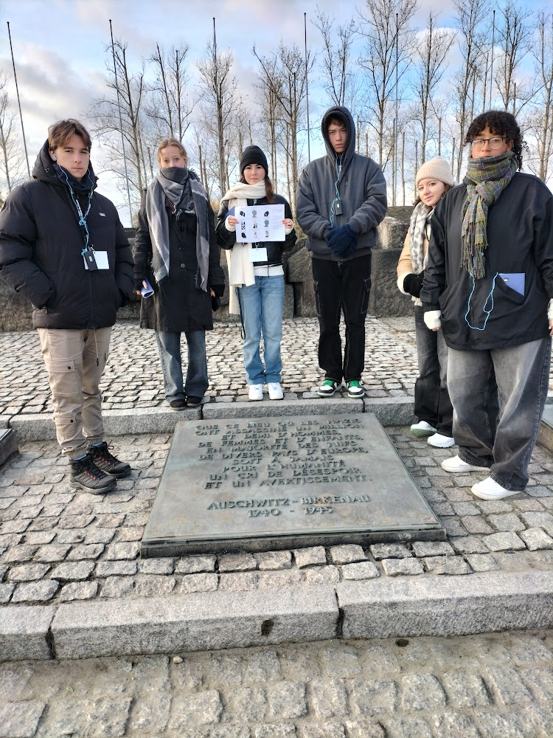
2) Le déplacement
Sur les traces des enfants juifs de Valenciennes assassinés à Auschwitz

Slide 7
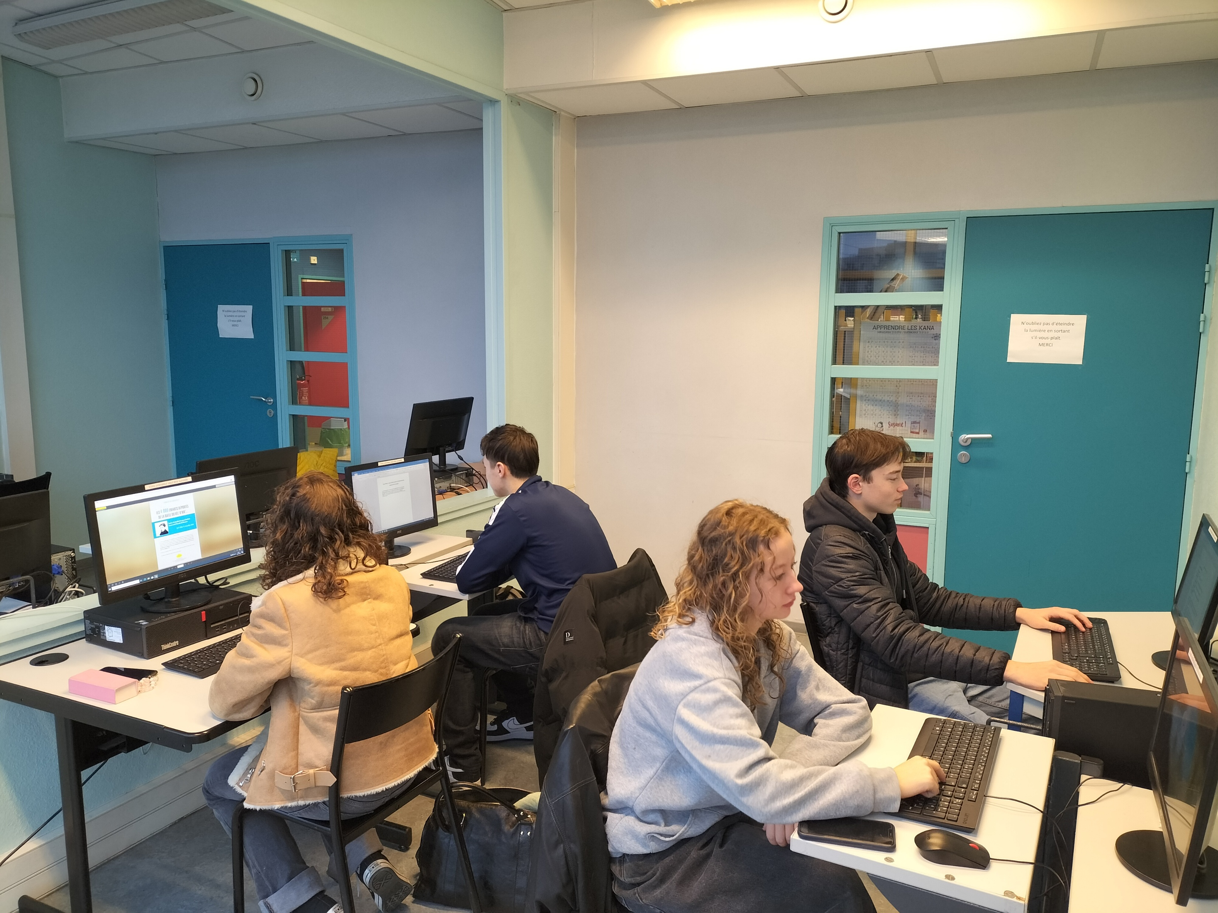
3) Après le déplacement
Confronter les archives et les connaissances aux observations sur site
Prendre contact avec des associations mémorielles dans la Sarthe et en Dordogne pour qu’elles nous transmettent des documents d’archive,

Slide 8
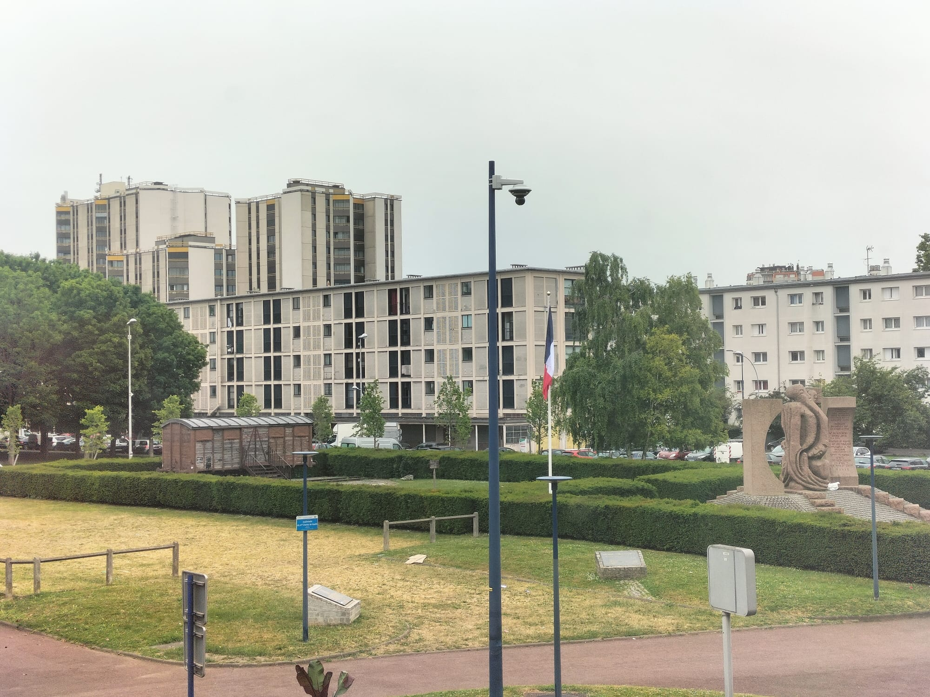
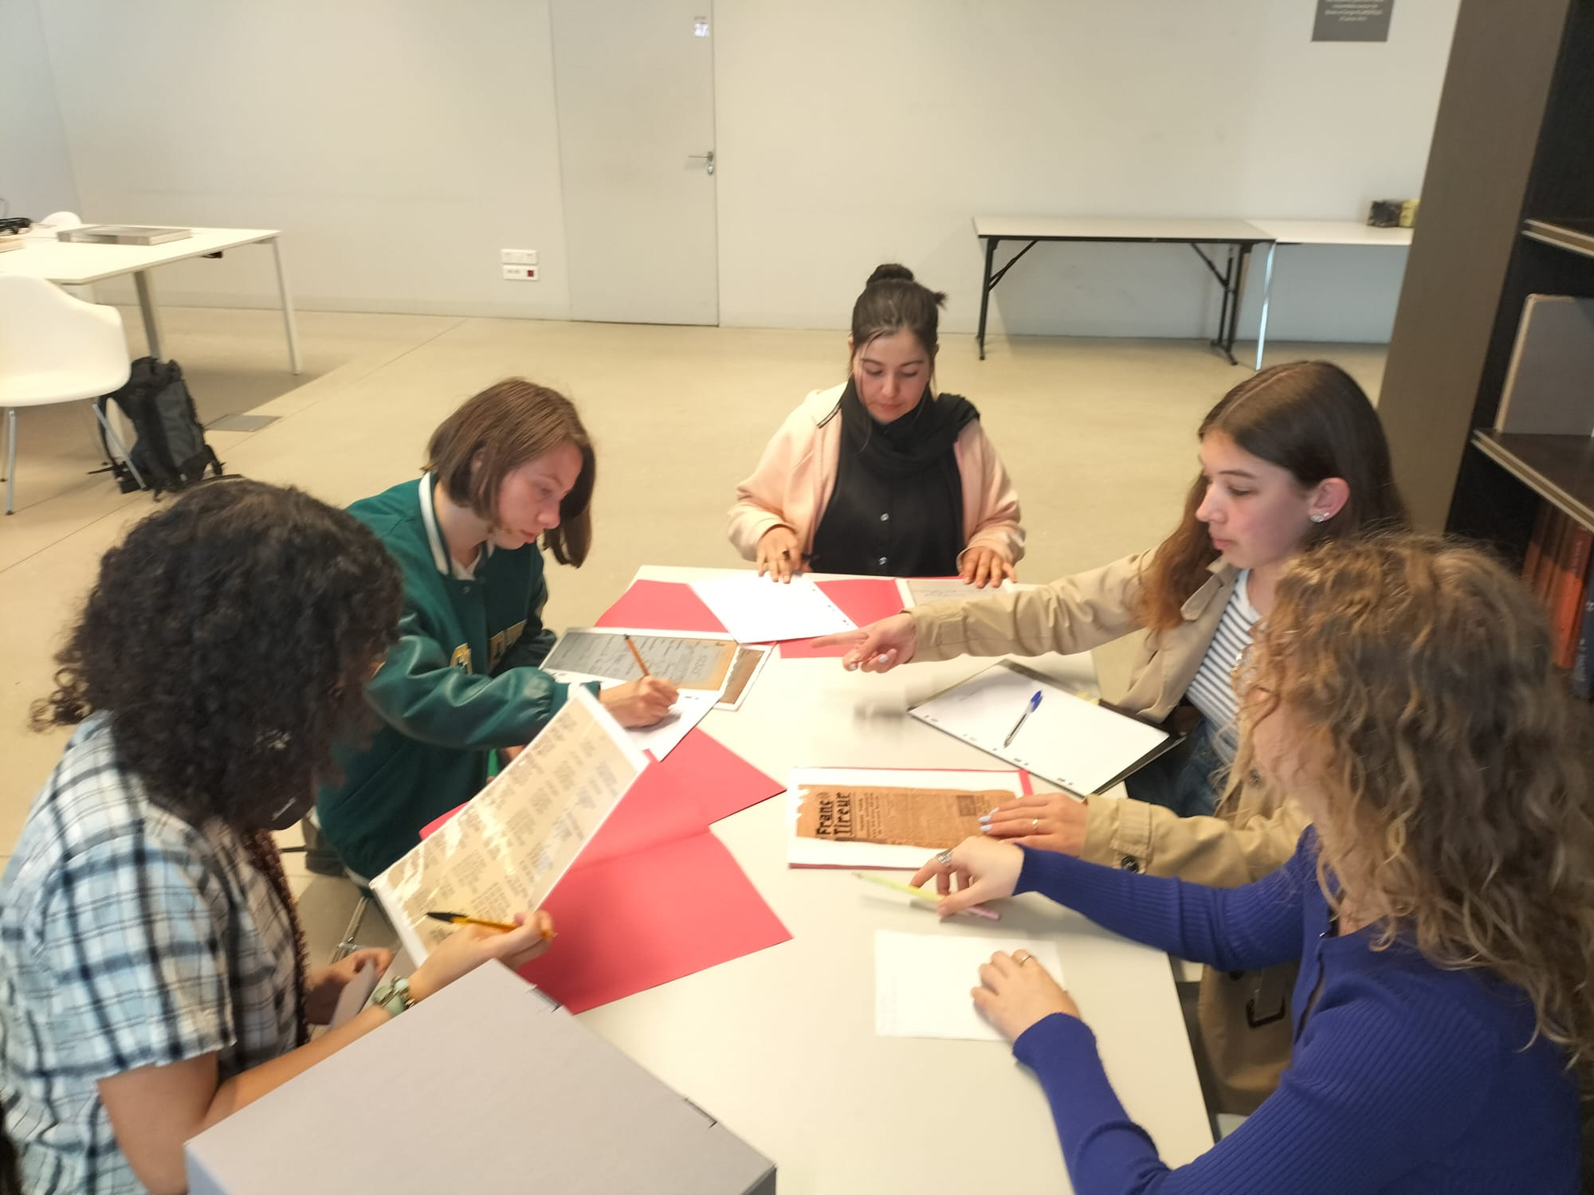
La visite du Mémorial de Drancy pour travailler sur les archives et suivre les traces des enfants sur lesquels nous travaillons.

Slide 9
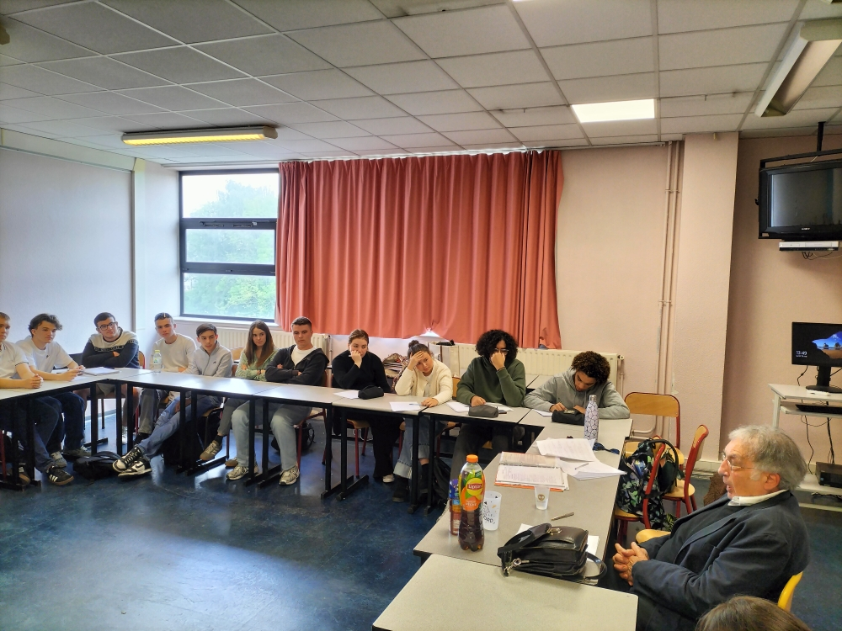
La rencontre de témoins
Rencontre avec Jacques Lewkowitz, enfant juif de Valenciennes caché pendant la guerre.

Slide 10
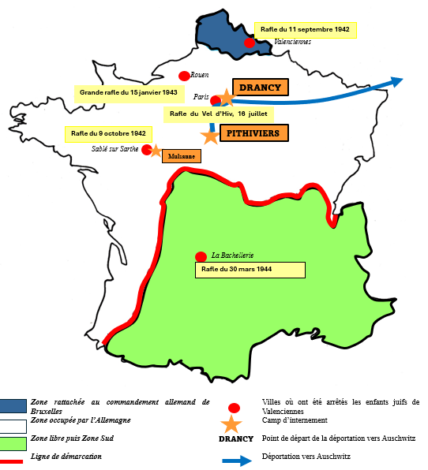
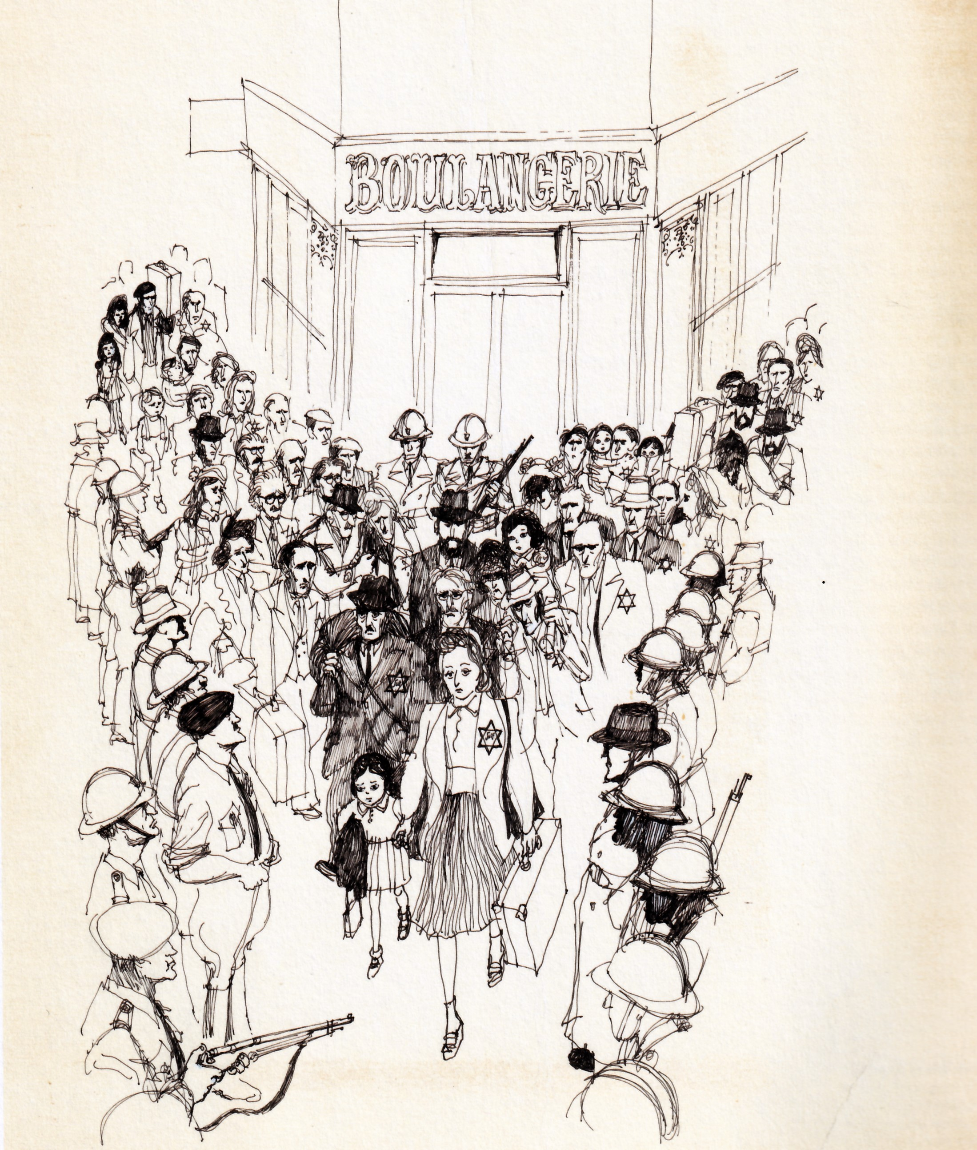
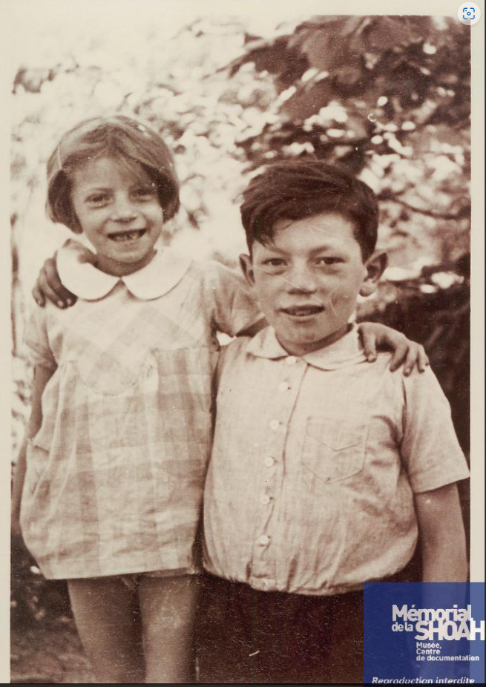
3) Après le déplacement
Construire l’exposition qui retrace les parcours des enfants et permet de conserver leur mémoire
Monique et Yves Netter
MXII_12153, Mémorial de la Shoah/Coll. Yveline Ferment-Martin.
Dessin de Cabu, tiré de Cabu. La Rafle du Vel d’Hiv, dessins présentés par Laurent Joly, Tallandier, 2022.

Slide 11
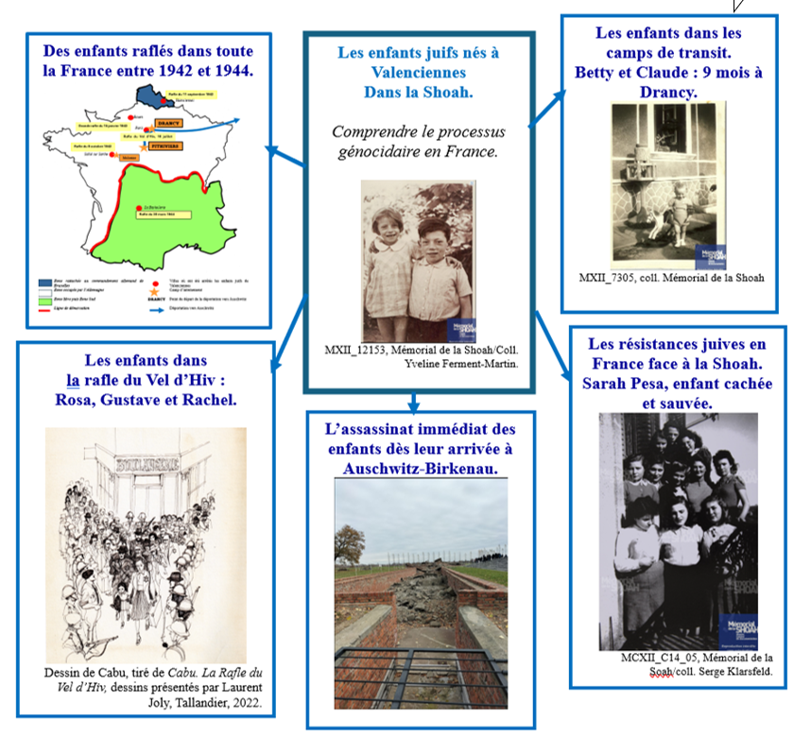
Bilan : le projet a permis de comprendre ce qu’a été la Shoah en France à travers les parcours des enfants juifs nés à Valenciennes.

Slide 12
La dernière étape: la restitution publique
Expliquer l’histoire
Les élèves ont présenté leur exposition au public dans un premier temps puis animé des visites guidées auprès de plusieurs classes du lycée (secondes, premières et terminales)
Transmettre la mémoire
Les élèves ont écrit et déclamé un slam dont les paroles ont été distribuées aux visiteurs,

Slide 13
